Slide 1


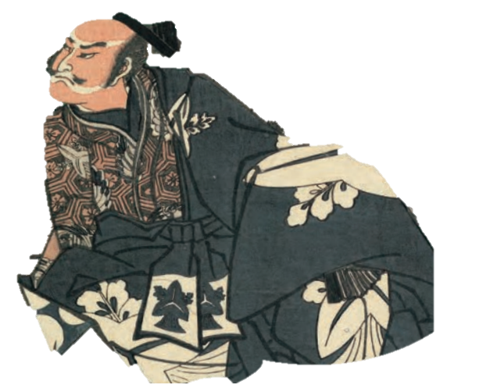

Slide 2
デジタル×アート体験
スタンプラリー

Slide 3
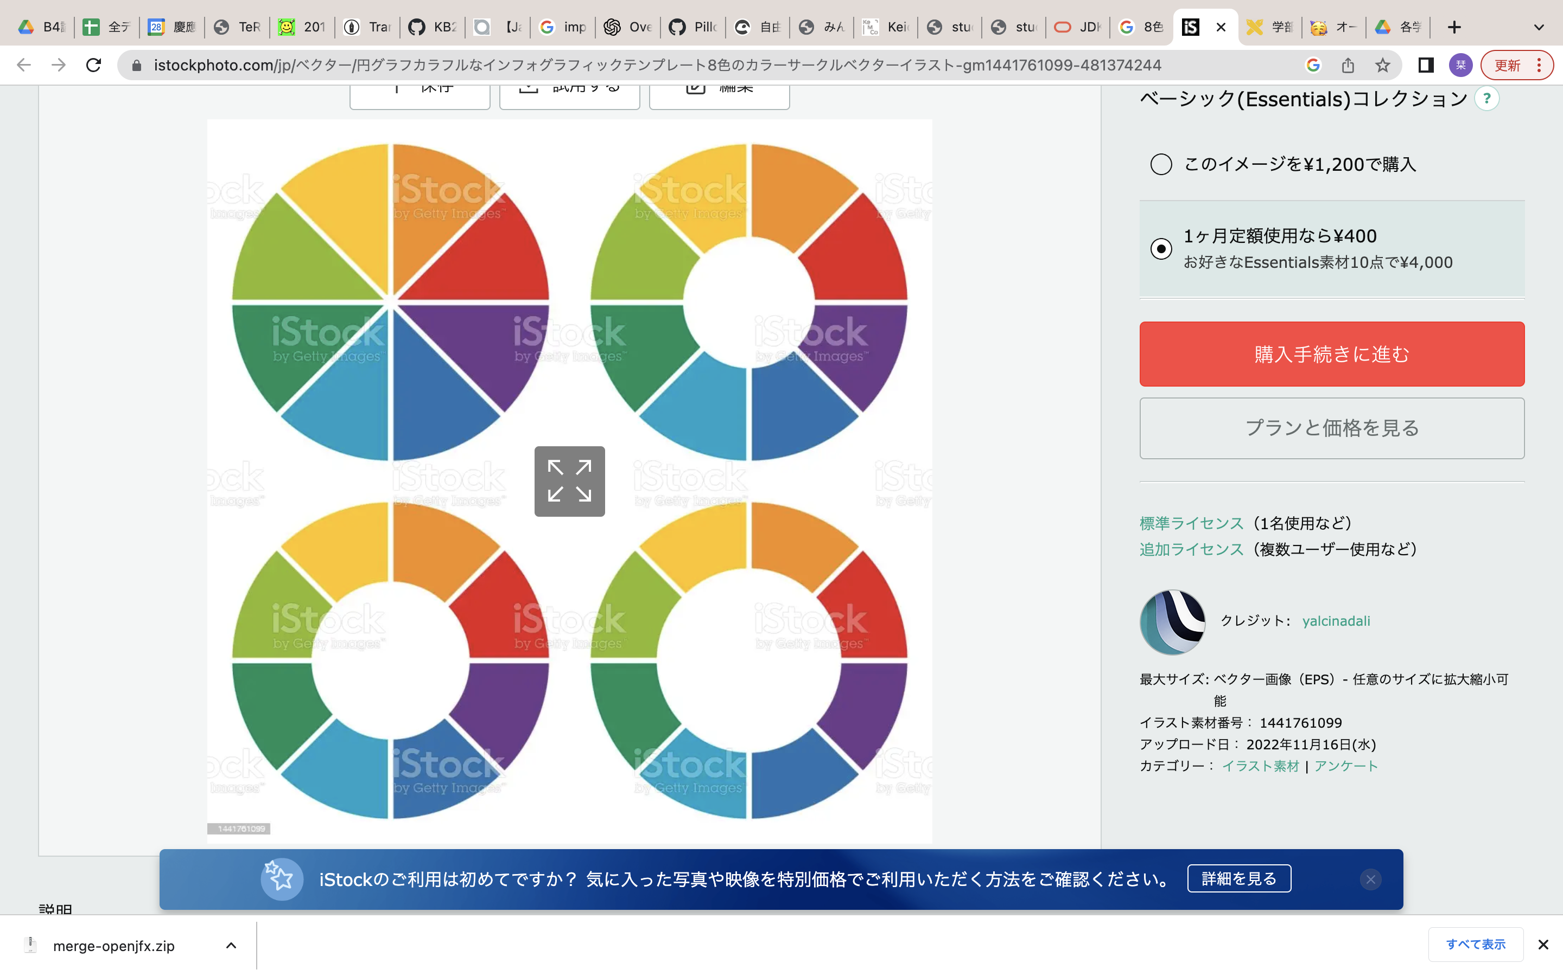
投票
ありがとうございます

Slide 4
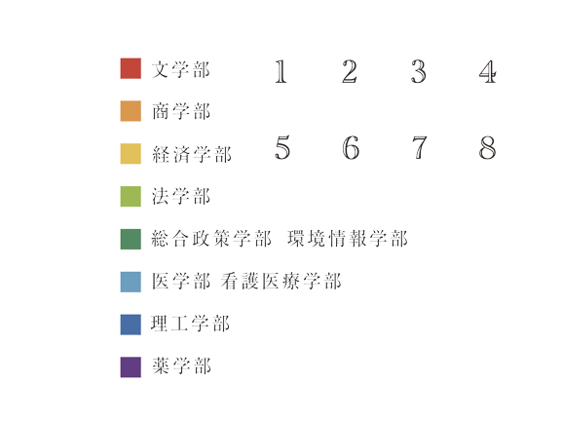


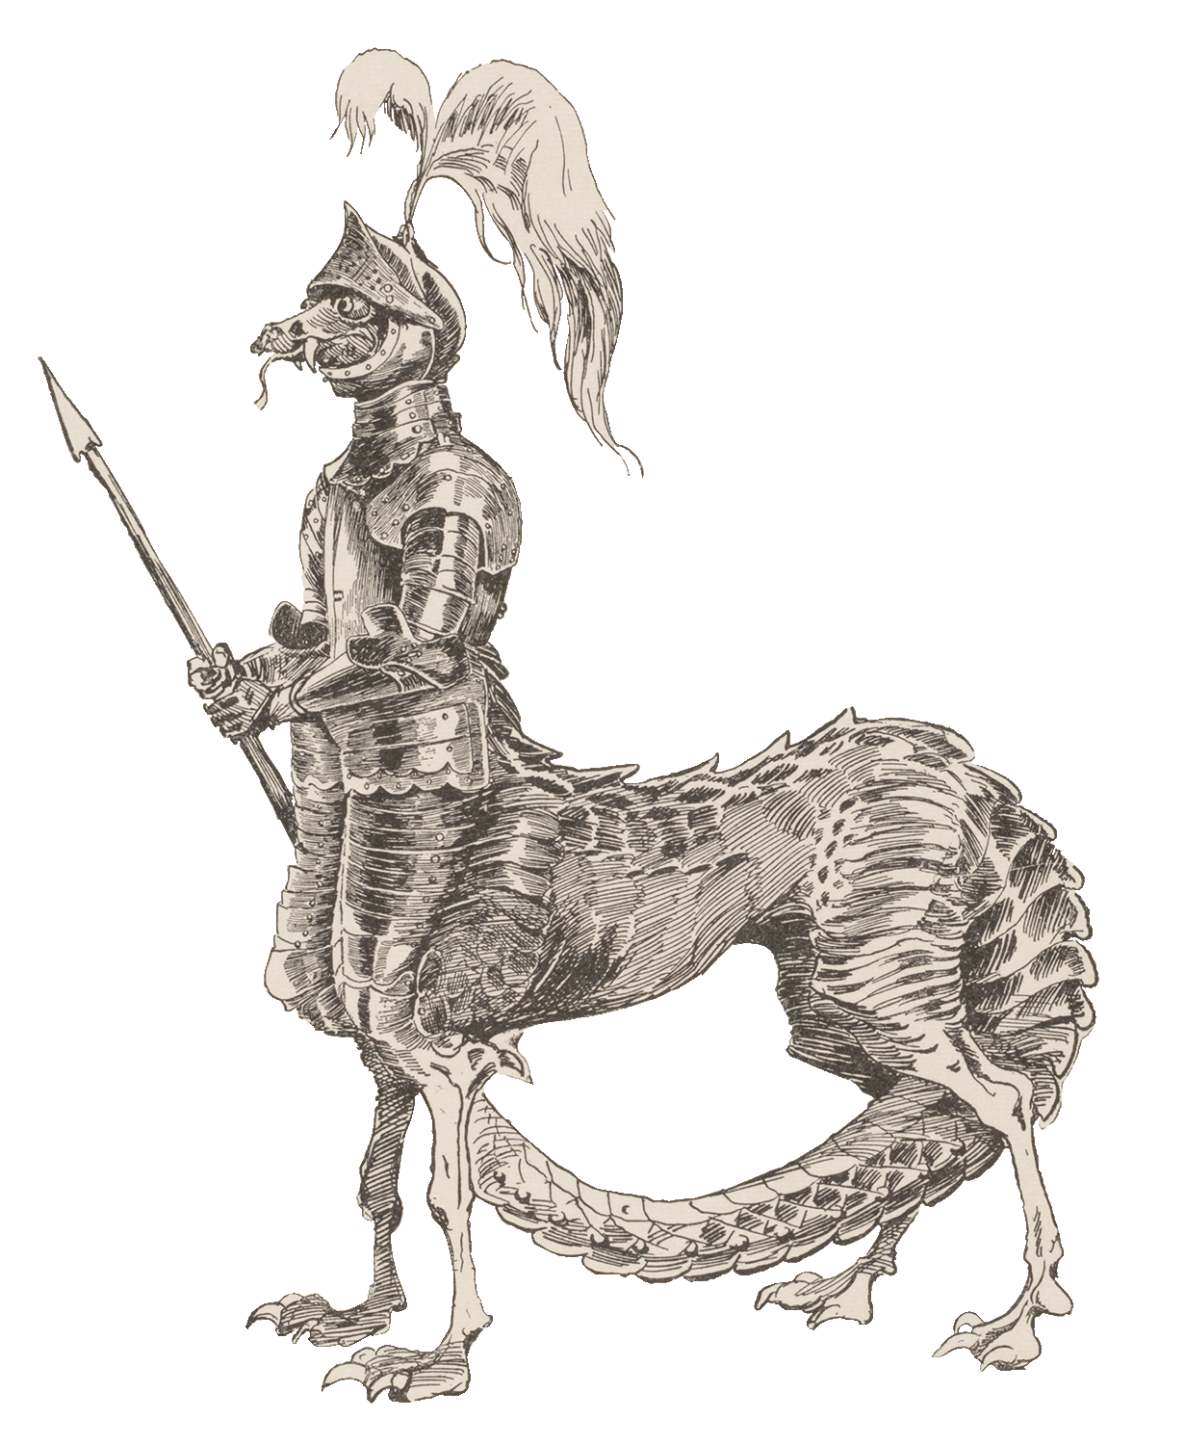

Keio Object Hub
いちごいちえ
一期一画
いちごいちえ
一期一画
Keio Object Hub

Slide 5


Slide 6
あなたはどっち派？
どちらかにタッチ！
国芳
北斎
切り取る箇所を選んでください

Slide 7
投票ありがとうございます！
現在の得票数はこちら！
国芳
北斎

